Slide 1
ИНТЕГРАМ
low-code платформа на запатентованном ядре данных
Продукт, который вы продаёте своим заказчикам там, где Excel уже не тянет, а заказная разработка слишком дорога.
Реестр российского ПО Минцифры №30872 · Патенты РФ + US · Slider-акселератор + финалист SberUp · Продукт недели #1 и #3 Product Radar
Партнёрская презентация · тон «due diligence продукта» — проверяемые факты, ссылки, цифры.

Slide 2
«Живое ТЗ»: слово клиента сразу становится приложением
A · Что это и чем отличается
• От Excel-хаоса до систем корпоративного уровня — без строки кода и без чека заказной разработки.
• «Как MS Excel и Access, но без ограничений по объёму, скорости, безопасности и интеграциям».
• Даёт: контроль работы людей · автоматизация вычислений · защита данных (ролевая модель) · не тормозит на любых объёмах.
• Всё проверяется вживую и документируется по ходу — не нужно вычитывать спецификации.
ИНТЕГРАМ · партнёрская презентация
2

Slide 3
В основе — квинтетная модель данных (QDM)
A · Что это и чем отличается
Не реляционка и не голый EAV
• Квинтет — атомарная единица: идентификатор · тип · значение · родитель · порядок. Одна таблица вместо сотен, метаданные встроены в данные.
• Гибкость EAV без его болезни: выборка идёт по индексу (B-деревья), а не сканом → скорость не падает с ростом объёма.
• Предельная унификация: преимущества РСУБД, NoSQL и колоночных БД; масштаб — распределением по префиксам ID.
• Защита: патенты RU 2650032 C1 и US 11138174 B2 (одна семья, приоритет 2017, US до 2038). QDM защищён, ядро — открыто.
• Конкуренты строят конструкторы поверх реляционки/EAV и упираются в потолок по объёму и логике. Мы — нет.
Пруф: Статья про квинтет — habr.com/ru/companies/neoflex/articles/433058/
ИНТЕГРАМ · партнёрская презентация
3

Slide 4
Два захода: заменяем Excel — или становимся ключевой системой
A · Что это и чем отличается
• Направление 1 — замена Excel (сателлиты): BI, аналитика, планирование, оперативные учётки вокруг основной системы. В корпорациях — основной заход: низкий риск, короткий цикл.
• Направление 2 — замена ключевой системы (МСБ): производство и глобальное планирование, CRM, ERP. Крупный чек, глубокая интеграция.
 | Крупные корпорации | Малый и средний бизнес (МСБ)
Замена Excel (BI, аналитика, планирование, сателлиты) | ✓ основной заход — вокруг ядра всегда «зоопарк» Excel | ✓ да
Замена ключевой системы (производство, планирование, CRM, ERP) | реже — есть свой контур | ✓ можем стать core-системой
Оба захода — на одном и том же ядре.
ИНТЕГРАМ · партнёрская презентация
4

Slide 5
Ядро открывает то, что конструкторам недоступно
B · Что даёт отличие
Несколько ярких примеров — их у нас гораздо больше
1. Поиск/фильтр по любому полю на миллиардах записей
2. Сопоставление номенклатур (matching) без Elasticsearch и разработчиков
3. Память ИИ-агента: вектор + граф + бизнес-данные в одной БД
4. Минимальный разрыв с языком бизнеса
• И это не всё: вычисляемые колонки (LOOKUP/ROLLUP/FORMULA) · шаблонизатор форм · сотни одновременных пользователей · ролевая модель и права · история и откат · автоматизации · вебхуки · импорт батчем (50k за ~30 с) · on-prem · производственное планирование.
• Почти каждый такой пример традиционно — отдельный проект на недели/месяцы и команда инженеров.
ИНТЕГРАМ · партнёрская презентация
5

Slide 6
Пример 1: фильтр по любому полю — на миллиардах записей
B · Что даёт отличие
Без денормализации, без Elasticsearch
• 32 млрд записей / 4,5+ ТБ в одной модели (нагрузочный тест), 703+ млн бизнес-транзакций.
• Точный поиск по 700 млн записей — 0,77 с; фильтр по 1 из 45 полей — 1,28 с на нагруженной базе (~5000 tps).
• Загрузка ~5000 транзакций/с (32 ядра), без деградации вставки при кратном росте.
• Традиционно: денормализация под каждый запрос, Elasticsearch-кластер, шардинг, команда DBA — для no-code классически «нерешаемо».
• Контраст: Excel — 1 млн строк, Google Sheets — ~155 тыс. У нас — безлимит.
Пруф: habr.com/ru/articles/900308/
ИНТЕГРАМ · партнёрская презентация
6

Slide 7
Пример 2: сопоставить чужой каталог с нашей номенклатурой
B · Что даёт отличие
За часы, а не недели
• Задача: каталог контрагента (22 тыс. позиций) ↔ свои номенклатуры (сотни тысяч) при разных названиях одного товара.
• Решение: токенизация названий (regex от ИИ) → справочник токенов → связь «многие-ко-многим» с оценкой качества.
• 120–160 сопоставлений/мин, полный каталог за 2–3 часа, топ-10 кандидатов на позицию; спорное дочищает LLM. Всё на no-code.
• Традиционно: ETL + Elasticsearch + отдельный проект разработки. Конструктор такого не умеет.
• Уже реализовано и опубликовано — готовый кейс для заказчика.
Пруф: habr.com/ru/articles/1055368/
ИНТЕГРАМ · партнёрская презентация
7

Slide 8
Пример 3: память ИИ-агента (VecMory)
B · Что даёт отличие
Вектор, граф и бизнес-данные — в одной БД
• Обычно это три хранилища (вектор-СУБД + граф-СУБД + реляционка) — их надо синхронизировать и обслуживать. У нас — одна модель.
• Граф «симптом → причина → фикс»: агент помнит, на чём уже спотыкался.
• Сбор цепочки причинности — один серверный вызов ~0,3 с (против ~33 с клиентского обхода).
• Сублинейный поиск: ×12 при N=5 000 (recall@1 = 1.0), ×86 при N=50 000.
• TCO про людей: Pinecone/Qdrant + Neo4j + Postgres = +0,1–0,3 FTE DevOps/DBA (≈250–500 тыс ₽/мес). У нас ≈ 0 сверх платформы.
Пруф: vecmory/summary_vm.md в github.com/ideav/crm
ИНТЕГРАМ · партнёрская презентация
8

Slide 9
Пример 4: система говорит на языке бизнеса
B · Что даёт отличие
Без «Клиент → tbl_cust_main»
• Проблема: семантический разрыв «бизнес говорит одно — код называет другое» тормозит внедрение и плодит ошибки.
• Решение: сущности — бизнес-термины («Проект», «Задача», «Исполнитель»). Аналитик описывает предметку словами — система строит базу с теми же терминами и связями.
• Даёт: быстрый онбординг, меньше ошибок, запросы на бизнес-языке. Задел на будущее — ИИ работает с бизнес-логикой напрямую, без слоя перевода.
• Традиционно: аналитик → ТЗ → разработчик → БД с техническими именами; каждый переход теряет смысл и деньги.
Пруф: habr.com/ru/articles/982120/
ИНТЕГРАМ · партнёрская презентация
9

Slide 10
Другие конструкторы так не могут — по трём причинам сразу
B · Что даёт отличие
• Хранить сотни миллионов+ записей.
• Реализовывать сложную логику расчётов без кода.
• Держать десятки/сотни пользователей одновременно.
Это лишь несколько примеров — их гораздо больше. Традиционное решение = кратно больше ресурсов и сложности; конструктором не решается практически никогда. Значит, вы берёте проекты, от которых отказываются другие.
ИНТЕГРАМ · партнёрская презентация
10

Slide 11
73% бизнес-задач живут в Excel. Это дорого и опасно.
C · Проблемы · продукт · решения
• Слабая дисциплина процессов.
• Потери из-за ручного ввода.
• Дорогие доработки руками программистов.
• Кражи / повреждения данных (в т.ч. ПДн).
• Ограниченность обычного low-code.
• McKinsey / BCG / Bain — до 20–30% рабочего времени уходит на поиск, согласования, рутину.
ИНТЕГРАМ · партнёрская презентация
11

Slide 12
Любой интерфейс — от таблицы-замены Excel до профессиональной вёрстки
C · Проблемы · продукт · решения
• Схематичная вёрстка — быстрый рабочий экран (замена Excel/Airtable).
• Профессиональная вёрстка — клиентский UI.
• Адаптив под мобильные.
• Формы, отчёты, файлы, права — из коробки.
ИНТЕГРАМ · партнёрская презентация
12

Slide 13
Решения: пять реальных проектов на Интеграме
C · Проблемы · продукт · решения
Не демо, а работающие системы — от планирования производства до цифрового двойника отрасли
1. Планирование производства (резка) — оптимальный план вместо 3 дней ручной работы · ключевая система → слайд 14
2. Единый дэшборд руководителя — 13 закладок, автосбор и кросс-валидация · замена Excel → слайд 15
3. Мобильное РМ оператора (вендинг воды) — рутина сведена к нулю · ключевая система → слайд 16
4. Поточный рекрутинг — 85 тыс. вакансий с HH.ru, 200–300 чел/нед · ключевая система → слайд 17
5. Дронономика — цифровой двойник отрасли на онтологиях · уникальный класс → слайд 18
• Уже сделано и работает — конкретные референсы. Каждый кейс ложится в один из форматов (слайд 20) и одно из двух направлений (слайд 4).
ИНТЕГРАМ · партнёрская презентация
13

Slide 14
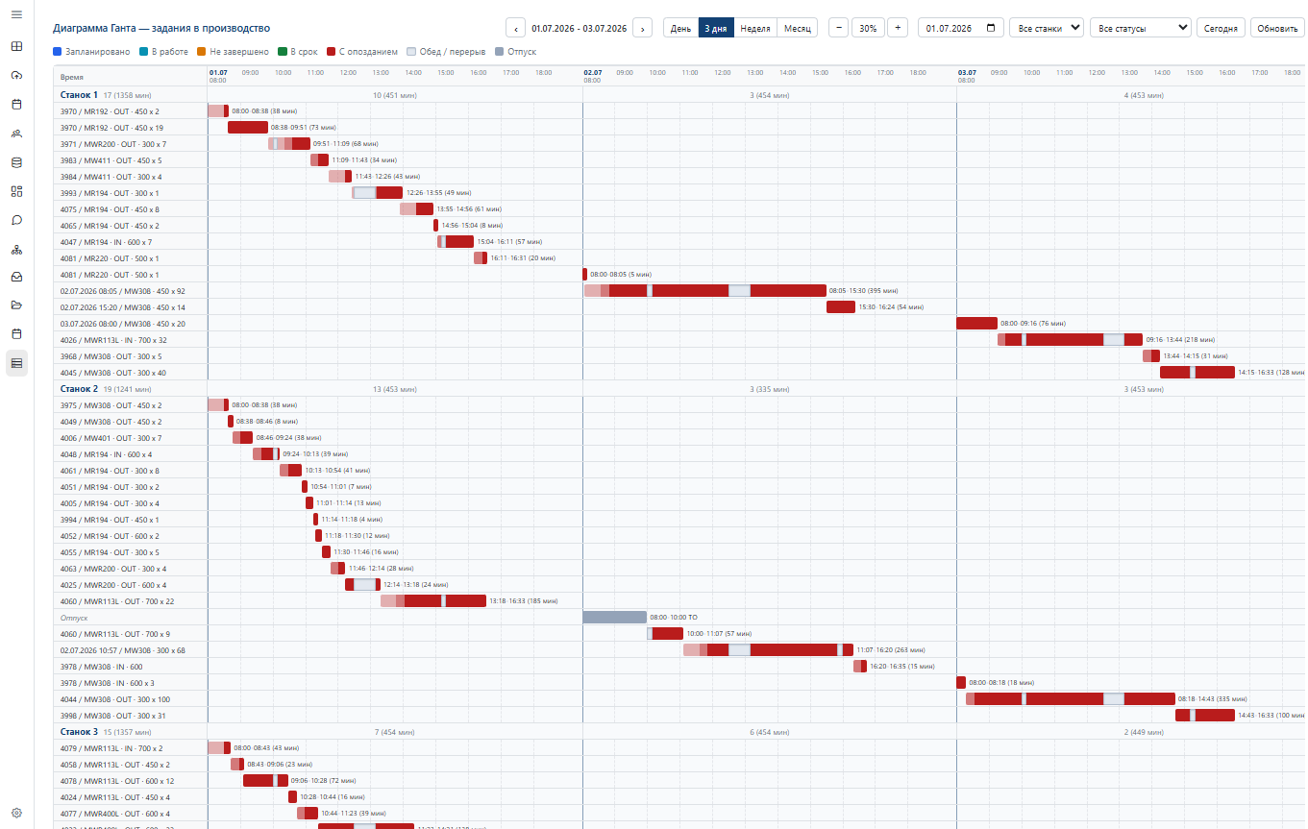
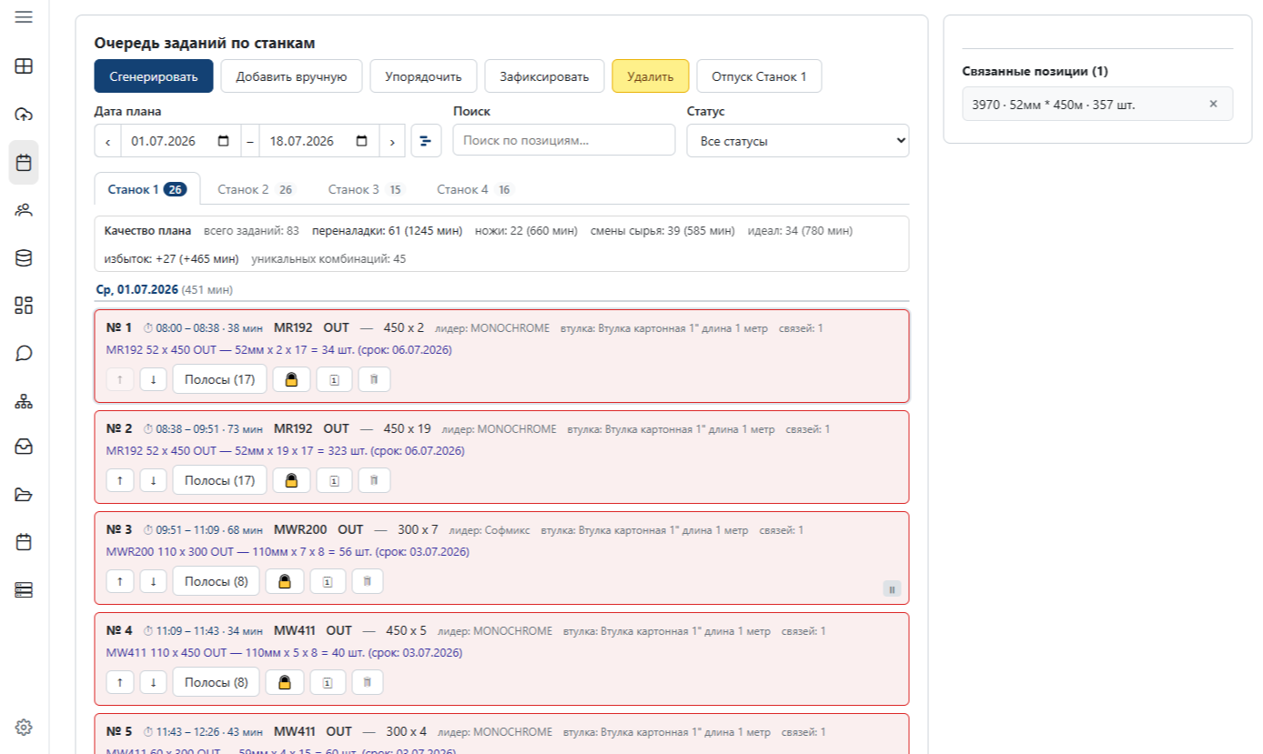
Кейс 1: Планирование производства (резка)
C · Проблемы · продукт · решения
3 дня ручного планирования → оптимальный план за один прогон
• Было: планирование и перепланирование 5–7 дней производства занимало 3 рабочих дня ручного труда мастера.
• Что сделали: оптимальный план по множеству факторов с весами — переналадка станков, смена сырья, порядок операций, с учётом физиологии человека и техники станков/сырья.
• Эффект: план за один прогон и перестройка на лету; освобождены 3 рабочих дня цикла.
• Направление: ключевая система (операционное ядро производства).
Пруф: скриншоты — из боевого рабочего места; заказчик под NDA. Код и полный алгоритм планирования открыты — github.com/ideav/crm.
ИНТЕГРАМ · партнёрская презентация
14

Slide 15
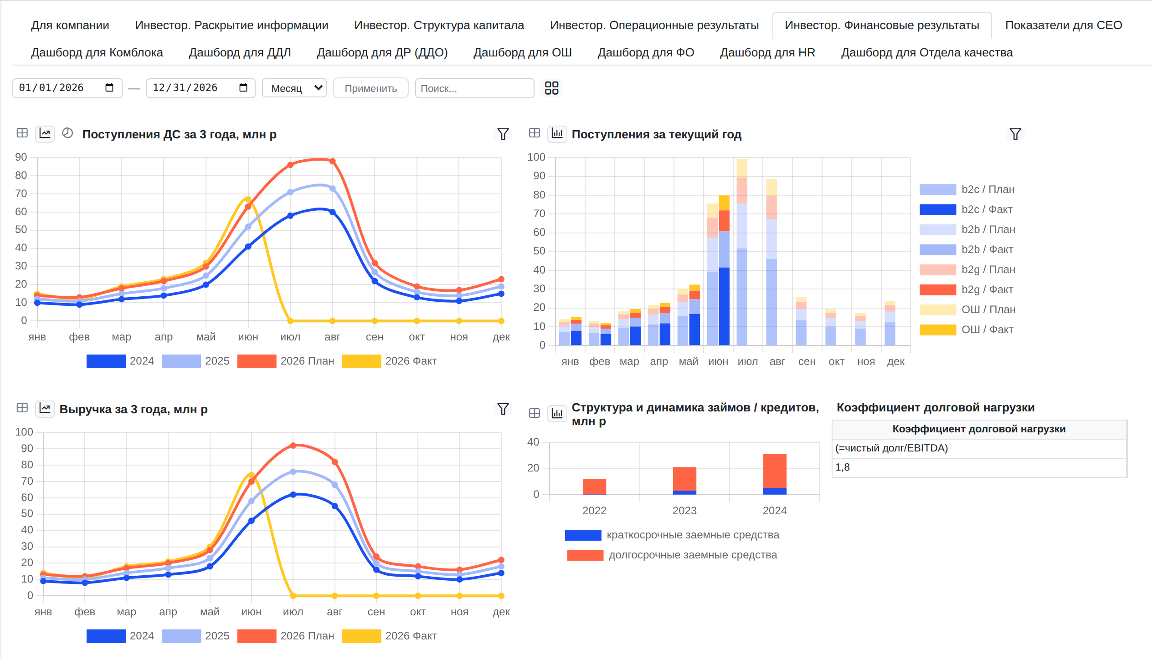
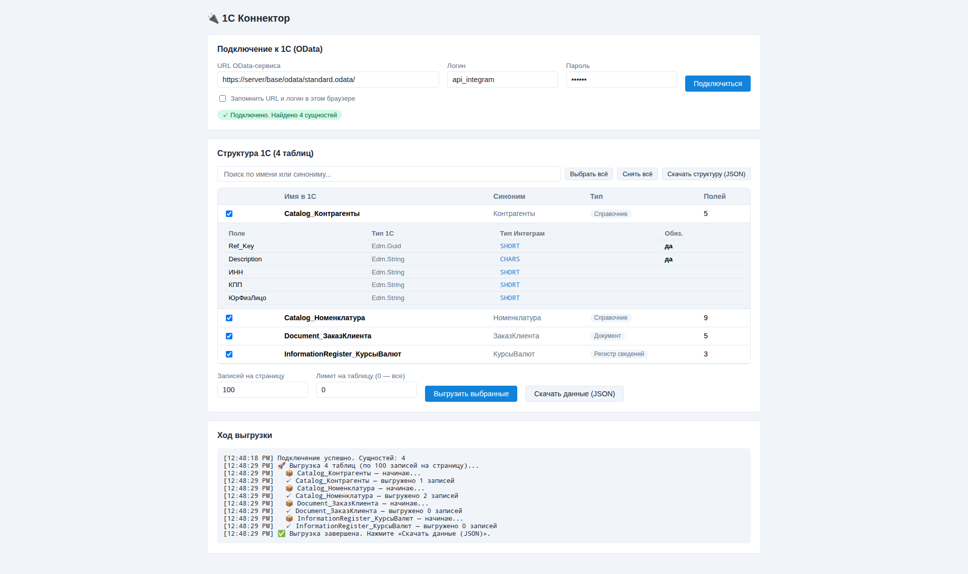
Кейс 2: Единый дэшборд руководителя
C · Проблемы · продукт · решения
13 разрозненных отчётов → один дэшборд с автосбором и кросс-валидацией
• Было: разрозненные материалы на оперативке; дублирующий ручной ввод, нет контроля полноты.
• Что сделали: 13 закладок (отделы + инвесторские + сводная). Автосбор из Битрикс24 и Google Sheets; загрузка из 1С и Excel; кросс-валидация источников.
• Эффект: устранён дублирующий ввод; автоматический контроль полноты данных.
• Направление: замена Excel (BI-сателлит вокруг основной системы).
ИНТЕГРАМ · партнёрская презентация
15

Slide 16
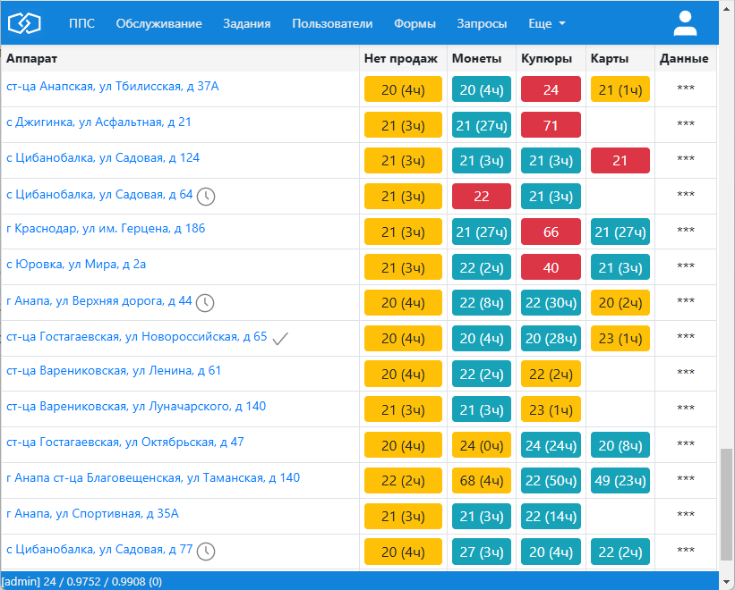
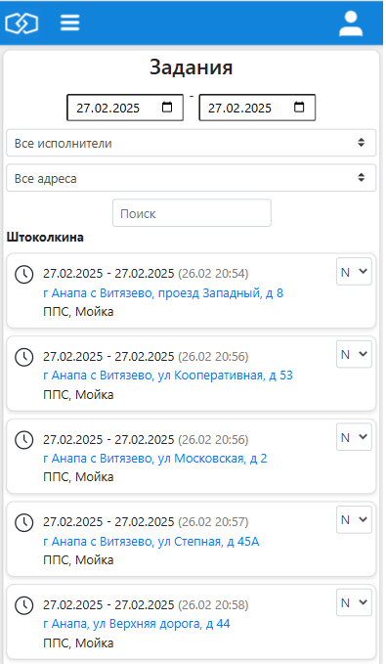
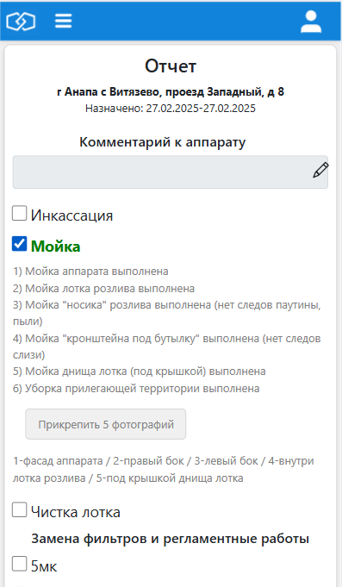
Кейс 3: Мобильное РМ оператора (вендинг воды)
C · Проблемы · продукт · решения
Обслуживание автоматов с телефона — рутина сведена к нулю
• Было: копирование данных, ручное планирование задач, сбор отчётов и статистики по аппаратам вручную.
• Что сделали: мобильное рабочее место для контроля и обслуживания автоматов — задачи, отчёты и статистика в одном экране на телефоне.
• Эффект: излишние рутинные действия сведены к нулю.
• Направление: ключевая система (операционное ядро сервисной компании).
ИНТЕГРАМ · партнёрская презентация
16

Slide 17
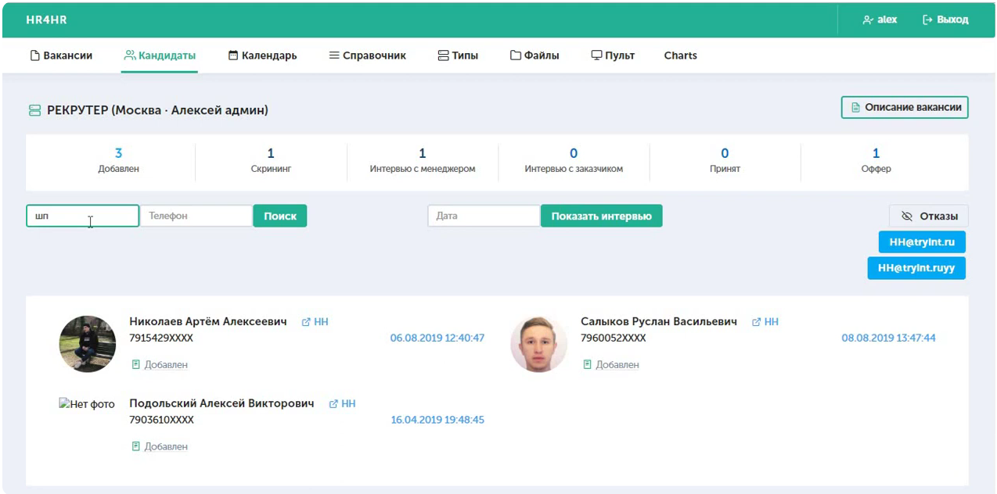
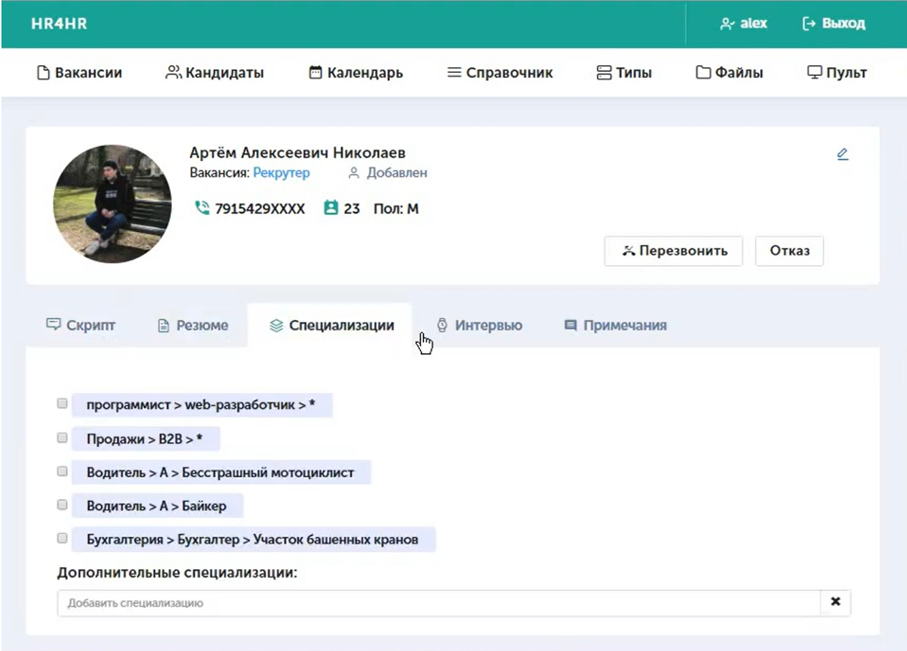
Кейс 4: Поточный рекрутинг
C · Проблемы · продукт · решения
Ключевая система найма — за месяц, 200–300 чел/нед без лишних кликов
• Было: сложнейшая схема данных, этапов найма и событий; нужна 100% кастомизация под поток.
• Что сделали: предельная унификация → разработка за 1 месяц. Аналитик правит логику и схему и тут же тестирует — цикл до минут.
• Эффект: 35 человек одновременно, 85 тыс. вакансий с HH.ru, набор 200–300 чел/нед без лишних кликов.
• Направление: ключевая система (найм как ядро бизнеса).
ИНТЕГРАМ · партнёрская презентация
17

Slide 18
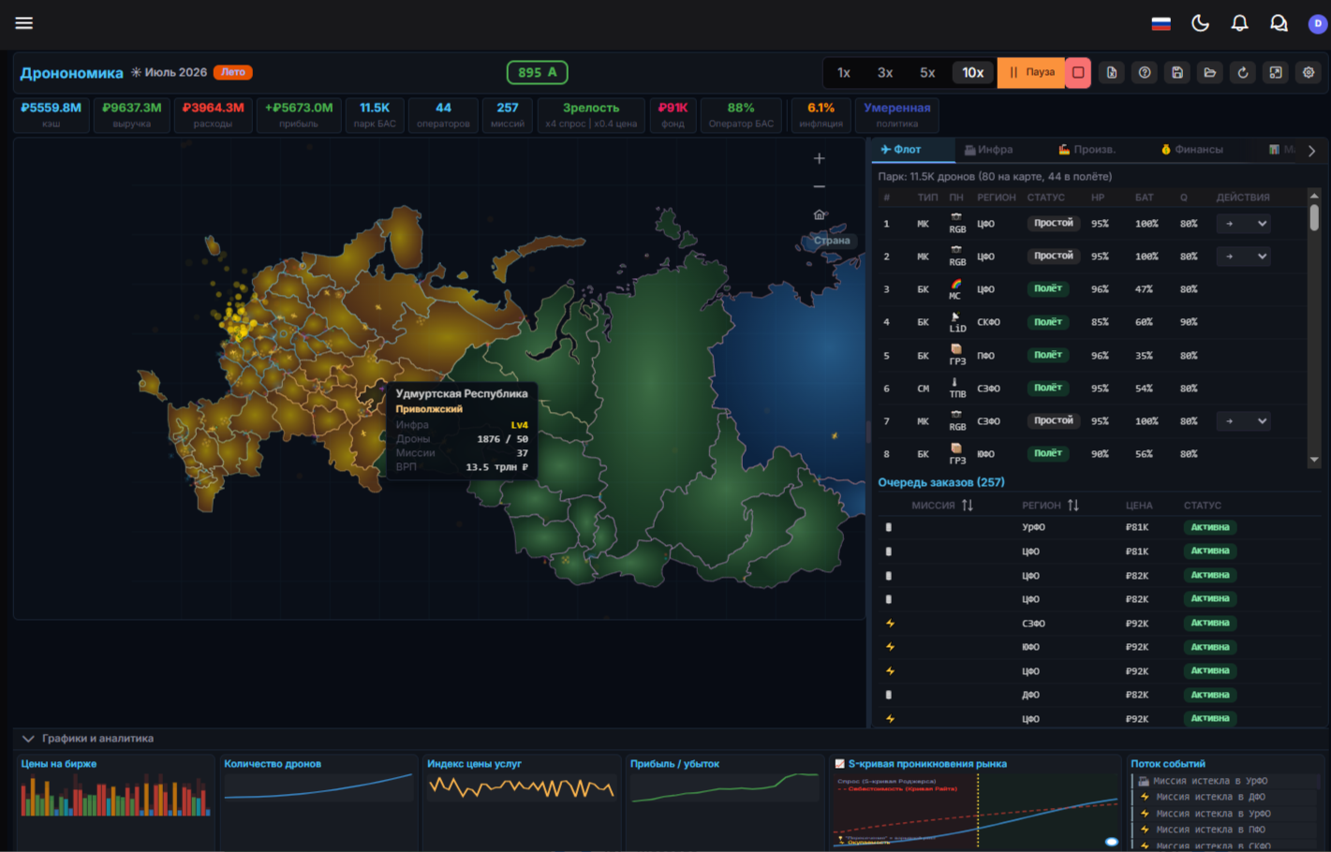
Кейс 5: Дронономика — цифровой двойник отрасли
C · Проблемы · продукт · решения
Онтологии беспилотной отрасли → живой цифровой двойник с динамическим расчётом
• Задача: смоделировать целую отрасль — участников, федеральное управление, экономику, производство — как единую отзывчивую модель.
• Что сделали: загружены онтологии отрасли, федеральной структуры управления, экономики и производства → точный, отзывчивый цифровой двойник.
• Эффект: моделирование взаимодействия всех участников с динамическим расчётом параметров — экономика, рейтинги, события, метрики.
• Направление: уникальный класс (онтологии + граф в одной модели) — мост к ядру и памяти ИИ-агента.
ИНТЕГРАМ · партнёрская презентация
18

Slide 19
Разворачивается у вас, работает в замкнутом контуре, переживает сбои
C · Проблемы · продукт · решения
Развёртывание и контроль над данными
– Три режима: SaaS, On-premise (docker на вашем сервере), гибрид.
– Замкнутый контур: on-prem полностью изолирован от интернета (air-gap) — данные не покидают периметр.
– Данные в обычной реляционной СУБД: нет вендор-лока, выгрузка со связями в любой момент.
Безопасность данных
– TLS-шифрование каналов + шифрование хранилища.
– Ролевая модель на стороне сервера — доступ по ролям и маскам.
– Корпоративная аутентификация: JWT, LDAP/AD, SSO.
Отказоустойчивость
– Бэкап + георезерв между ЦОД, потоковая репликация; PITR на уровне БД; RPO/RTO под SLA.
• Соответствие: реестр Минцифры №30872 · аттестованное облако под 152-ФЗ и КИИ · 223-ФЗ / 44-ФЗ.
Пруф: blog.ideav.ru/posts/bezopasnost-i-otkazoustoichivost-dlya-krupnogo-biznesa/
ИНТЕГРАМ · партнёрская презентация
19

Slide 20
Готовые форматы — от Excel-сателлитов до ключевых систем
C · Проблемы · продукт · решения
Замена Excel — сателлиты, короткий цикл
– Тип 1 — учёт договоров, платежей, рабочего времени → чек до 150 000 ₽.
– BI / аналитика / планирование поверх выгрузок из основной системы.
Ключевая система — МСБ core, средний чек
– Тип 2 — контроль и обслуживание аппаратов (вендинг воды) → чек от 150 000 ₽.
– Тип 3 — рекрутинговый стартап, поток 200–500 чел. → чек от 500 000 ₽.
– Управление производством и глобальное планирование, CRM, ERP.
Ключевая система — корпорации, крупный чек
– Тип 4 — ИТ-сателлиты: трекеры, реестры, BI, регулярные опросы → чек от 5 млн ₽.
• Шаблоны, которые партнёр/адепт тиражирует; чек растёт со сложностью и переходом «сателлит → ключевая система».
ИНТЕГРАМ · партнёрская презентация
20

Slide 21
Мы конкурируем снизу доверху — от Excel до заказной разработки
D · Конкуренты · монетизация
Критерий | Excel / Sheets | Airtable / Coda / Notion | Bitrix24 / 1С / ELMA | Заказная разработка | Интеграм
Предел по записям | 1 млн / 155 тыс | сотни тыс | зависит | безлимит | безлимит (32 млрд проверено)
Гибкость логики | формулы | ограниченная | шаблонная | любая | любая, no-code
Сложная логика без кода | нет | ограниченно | ограниченно | только кодом | есть
Безопасность / роли | нет | базовая | есть | есть | на сервере, по ролям и маскам
Локально / замкнутый контур | локально | нет | частично | да | on-prem + air-gap
Скорость внедрения | часы | дни | недели | месяцы | часы–дни
Стоимость | почти бесплатно | низкая | средняя | от сотен тыс | десятки тыс
Импортозамещение / реестр РФ | — | нет | часть | — | реестр Минцифры №30872
Свобода и гибкость Excel без его ограничений. Новые no-code сервисы появляются часто (МТС Табс, РТ Акола, VK Доска…), но упираются в потолок объёма и логики.
ИНТЕГРАМ · партнёрская презентация
21

Slide 22
Партнёрская модель: где здесь партнёр и как он зарабатывает
D · Конкуренты · монетизация
Партнёр даёт канал и одобряет сделки; внедряют и держат поддержку адепты — доход без операционной нагрузки
Роль | Что делает | На чём зарабатывает
Платформа (Интеграм) | развивает продукт, обучает адептов, выдаёт лицензии | подписка, лицензия, 20–50% роялти с тиражных решений
Партнёр (вы) | инициирует и одобряет сделки, приводит заказчиков и бренд; не внедряет | % с каждой оплаты клиента (40/20/15%) — без операционной нагрузки
Адепт | собирает решение, внедряет, ведёт поддержку, отвечает за результат | оплата работы — внутри чека проекта
Заказчик | конечный клиент партнёра | платит за проект и поддержку; платформе — за подписку
Тип продажи | Партнёру
Локальная лицензия Интеграм | 40 %
Проект автоматизации | 20 %
SaaS-платежи / поддержка | 15 %
Плата платформе (подписка от 1 950 ₽/мес или лицензия 590 тыс ₽/год) — стоимость инструмента, а НЕ комиссия с проекта. Два потока дохода партнёра: разовая доля с проектов + рекуррент с поддержки, доработок и лицензий.
Платформа обучает адептов → Партнёр приводит и одобряет сделку → Адепт внедряет и поддерживает → Заказчик платит; партнёр берёт свою долю, не работая руками.
ИНТЕГРАМ · партнёрская презентация
22

Slide 23
2025–26 — фокус на инструменте и стратегическом партнёрстве
D · Конкуренты · монетизация
• Трекшн: выручка 2022 → 2023 → 2024 = 0,2 → 0,7 → 3,1 млн ₽ (×4–5/год); 70 активных клиентов РФ/СНГ; 5 лицензий; 5 партнёров + 7 адептов зарабатывают; +300 адептов обучены; финалист SberUp; Продукт недели #1 Product Radar.
Фокус 2025–26
– Оттачивание инструмента и стратегическое партнёрство — не гонка за выручкой.
– 5 активных партнёров уже зарабатывают; ещё 10 знакомят своих заказчиков.
– КП поданы в ВТБ, Газпром нефть (ГПН) и др.; референс-проекты + адепты — фундамент экосистемы.
– Ноябрь 2025 — в Реестре ПО Минцифры (№30872); открытый стек, ИИ-интеграция, on-prem.
• Рынок: TAM 4,5 трлн ₽ ($44,5B) · SAM 1,8 трлн ₽ ($18B) · SOM 4 млрд ₽ ($40M); CAGR 19,2%; мировой low-code → $77 млрд к 2030.
• Отдела продаж нет и не будет — приходят и платят органически. Партнёр делает спрос системным.
ИНТЕГРАМ · партнёрская презентация
23

Slide 24
Опытная команда, проверяемая технология, готовы дать доступ
D · Конкуренты · монетизация
• Команда: CEO Алексей Семёнов (разработчик ядра; Citi, MTS, Neoflex, ВТБ, Сбер), CTO Александр Орехов (highload, 15 лет), аналитики Ким Артамонов и Денис Гаврилов; +300 адептов.
• Пруфы: патенты (Google Patents RU/US), боевой репозиторий github.com/ideav/crm (3700+ тикетов), публикации на Хабре, реестр Минцифры, SberUp.
Оффер партнёру
– Продукт в портфель без затрат на разработку — на готовом запатентованном ядре.
– Обучение и сертификация адептов; вы даёте канал и одобряете сделки. Доля с проектов + рекуррент с подписок/поддержки.
– Готовые форматы и референс-проекты; маркетинговая и техническая поддержка; гибкие модели (реселлер / внедренческий / стратегический / эксклюзивный).
• Next steps: 1) демо + доступ к боевым проектам 2) пилот на одном заказчике 3) обучение первых адептов 4) партнёрское соглашение.
Алексей Семёнов, CEO · Telegram @qdmadept · abc@integram.io · +7 (995) 506-01-67 · ideav.ru · help.integram.io
Избавим бизнес от рутины и защитим данные. «Tetra Pak в сфере IT».
ИНТЕГРАМ · партнёрская презентация
24

Slide 25
Приложение (по запросу заказчика / партнёра)
D · Конкуренты · монетизация
• Технические замеры VecMory — сравнение с pgvector / Neo4j, TCO-таблица.
• Разбор кейсов подробнее — скриншоты, ТЗ, чек.
• Безопасность и отказоустойчивость — детально (SaaS / on-prem / air-gap, RPO/RTO, 152-ФЗ / КИИ).
• Патентные документы, выписка из реестра Минцифры.
• Прайс и партнёрский договор.
ИНТЕГРАМ · партнёрская презентация
25

